Slide 1

Grafos
Algóritmos y Estructuras de Datos
- 00184 -
Dr. Diego Agustín Ambrossio
Anl. Sis. Angel Leonardo Bianco

Slide 2

Algoritmos y Estructuras
de Datos
DEFINICION:
Los grafos son estructuras matemáticas que se utilizan para representar relaciones entre objetos. Un grafo consta de un conjunto de vértices (también llamados nodos o puntos) y un conjunto de aristas (también llamadas arcos o líneas) que conectan estos vértices. Cada arista representa una relación entre dos vértices del grafo.
Los grafos se utilizan en una amplia variedad de aplicaciones, desde la representación de redes sociales hasta la planificación de rutas de transporte. Los grafos también son fundamentales en la teoría de grafos, un campo de las matemáticas que se enfoca en el estudio de las propiedades y aplicaciones de estas estructuras.

Slide 3
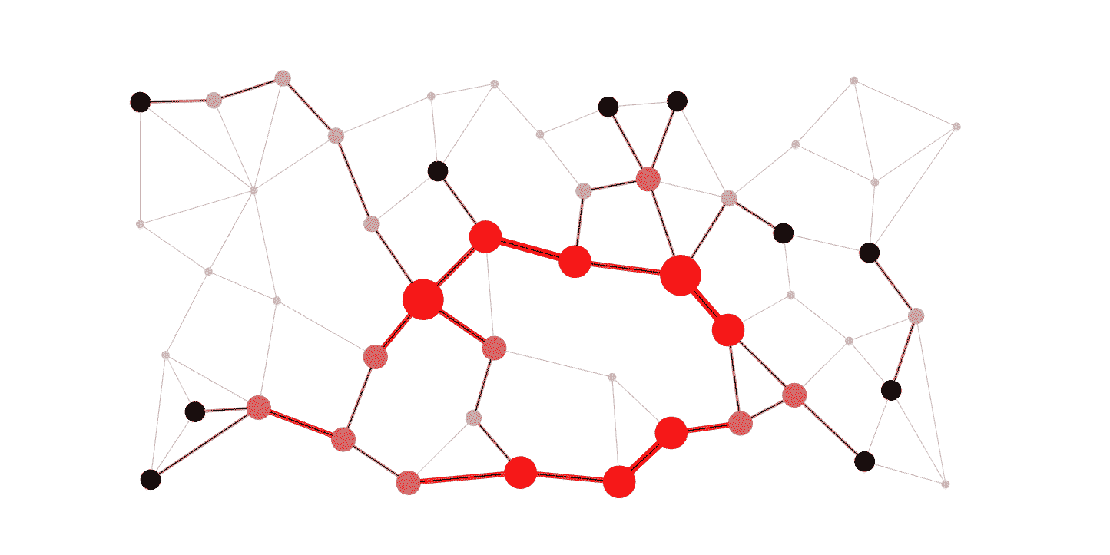
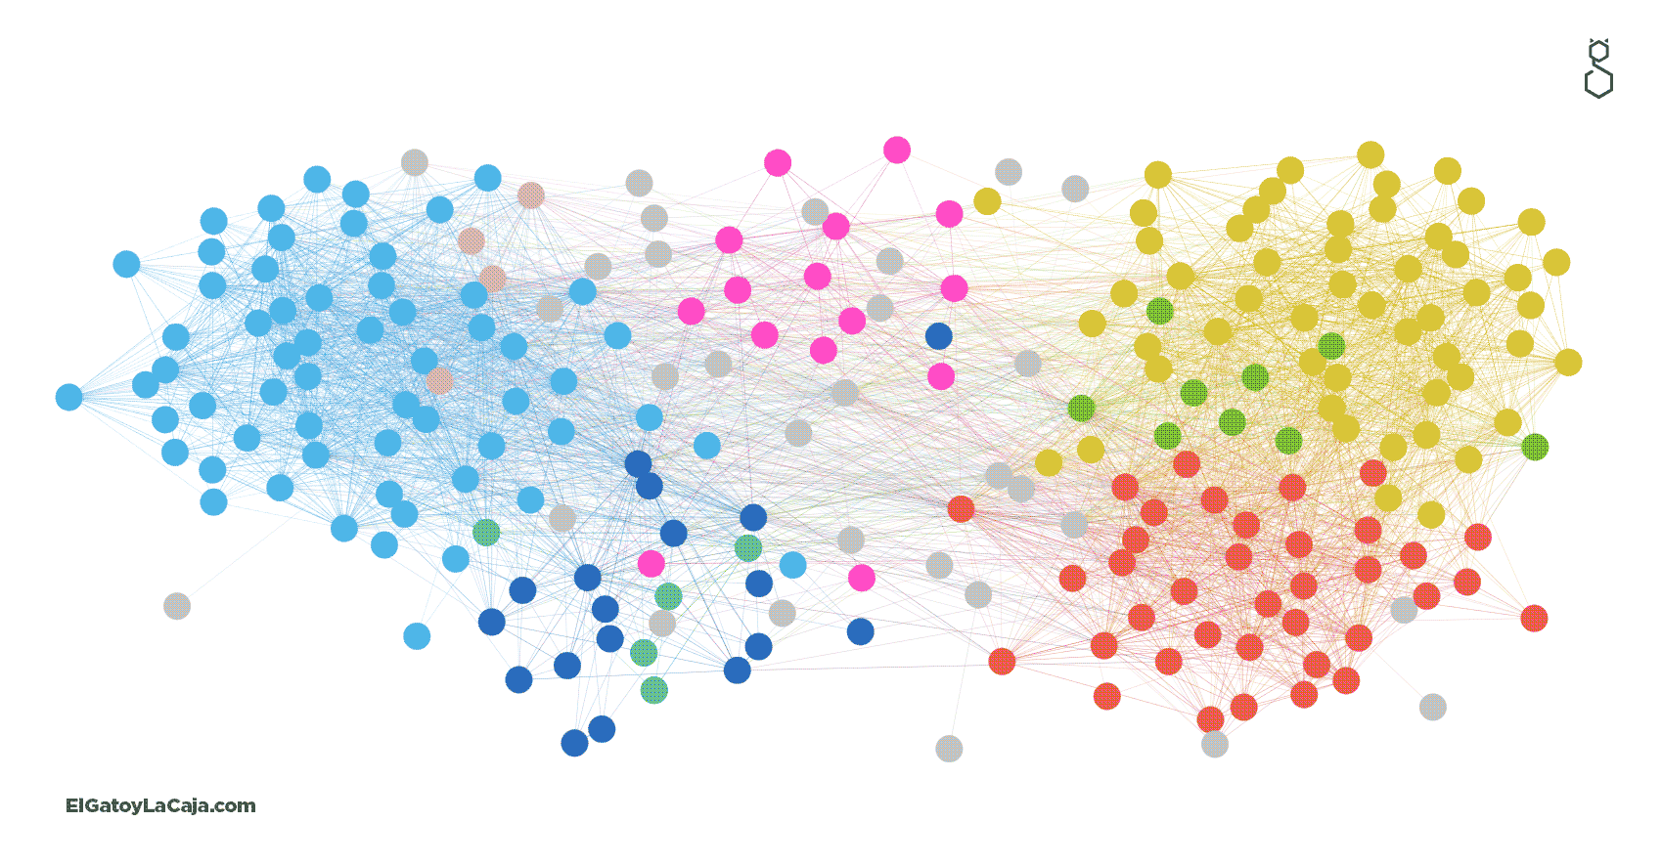
Algoritmos y Estructuras
de Datos

Slide 4
Algoritmos y Estructuras
de Datos
TIPOS DE GRAFOS

Slide 5
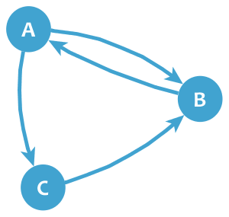
Algoritmos y Estructuras
de Datos
Grafo dirigido: en este tipo de grafo, cada arista tiene una dirección asociada, es decir, una arista va desde un vértice inicial a un vértice final. Por ejemplo, una red de carreteras con un flujo de tráfico unidireccional se puede modelar como un grafo dirigido.

Slide 6
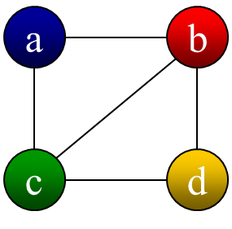
Algoritmos y Estructuras
de Datos
Grafo no dirigido: en este tipo de grafo, cada arista no tiene una dirección asociada, lo que significa que se puede ir de un vértice a otro en cualquier dirección. Por ejemplo, una red de conexiones de computadoras se puede modelar como un grafo no dirigido.

Slide 7
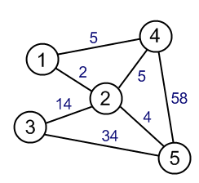
Algoritmos y Estructuras
de Datos
Grafo ponderado: en este tipo de grafo, cada arista tiene un peso o costo asociado, lo que indica el costo o la distancia asociados con esa arista. Por ejemplo, una red de rutas de transporte con diferentes costos de peaje se puede modelar como un grafo ponderado.
This Photo by Unknown Author is licensed under CC BY-SA

Slide 8
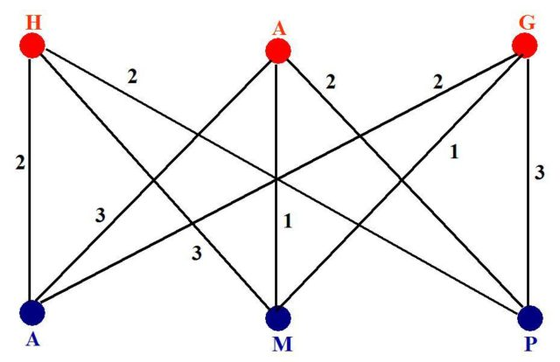
Algoritmos y Estructuras
de Datos
Grafo bipartito: en este tipo de grafo, los vértices se pueden dividir en dos conjuntos disjuntos, de tal manera que todas las aristas solo conectan vértices de diferentes conjuntos. Por ejemplo, un grafo que representa las relaciones entre hombres y mujeres en una sala de baile se puede modelar como un grafo bipartito.
This Photo by Unknown Author is licensed under CC BY-NC-ND

Slide 9
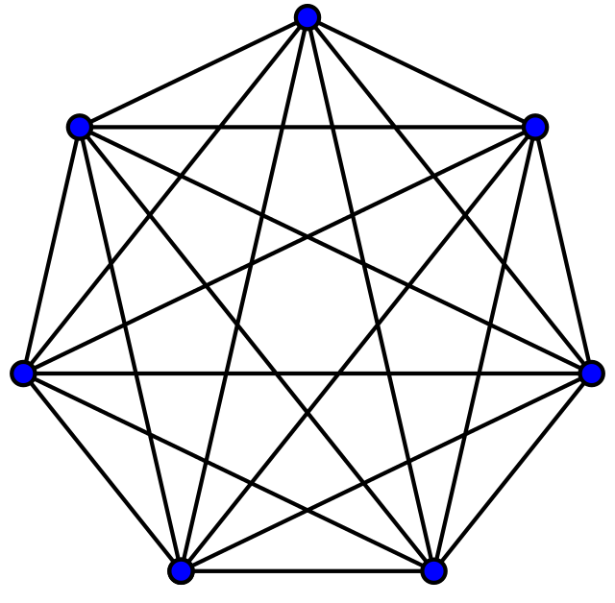
Algoritmos y Estructuras
de Datos
Grafo completo: en este tipo de grafo, cada par de vértices está conectado por una arista. Es decir, todos los vértices del grafo están conectados entre sí. El grafo completo con n vértices se representa como Kn.

Slide 10
Algoritmos y Estructuras
de Datos
Grafo cíclico: en este tipo de grafo, hay una secuencia de vértices y aristas que forman un ciclo cerrado. Es decir, se puede seguir un camino a través de las aristas que regresa al vértice inicial. Por ejemplo, un circuito eléctrico que regresa al mismo punto de partida se puede modelar como un grafo cíclico.

Slide 11
Algoritmos y Estructuras
de Datos
BUSQUEDAS

Slide 12
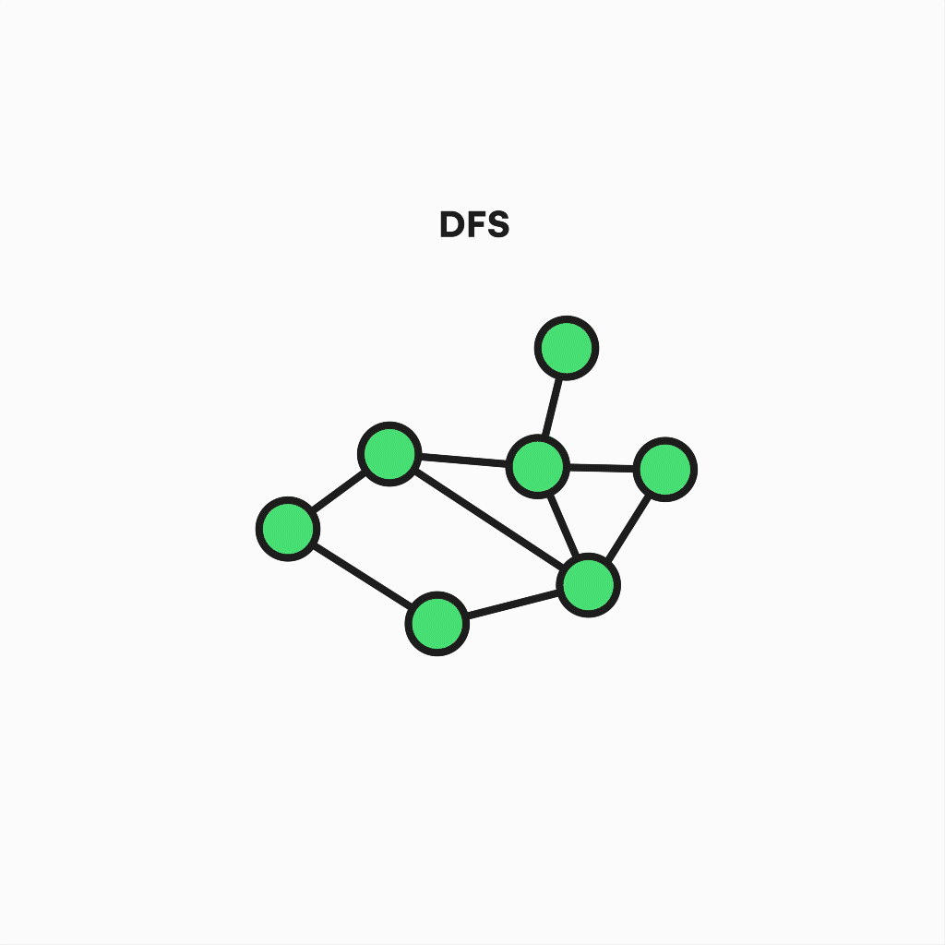
Algoritmos y Estructuras
de Datos
Búsqueda en profundidad (DFS): este algoritmo sigue un camino hasta su final antes de retroceder y explorar otros caminos. Se utiliza para buscar todos los nodos de un grafo y encontrar ciclos en un grafo no dirigido.

Slide 13
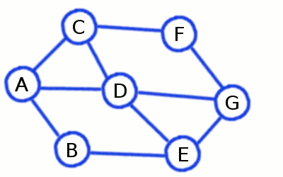
Algoritmos y Estructuras
de Datos
Búsqueda en anchura (BFS): este algoritmo explora los nodos en capas, comenzando por los nodos más cercanos al origen y avanzando gradualmente hacia los nodos más lejanos. Se utiliza para encontrar el camino más corto entre dos nodos y para encontrar el árbol de expansión mínimo en un grafo ponderado.

Slide 14
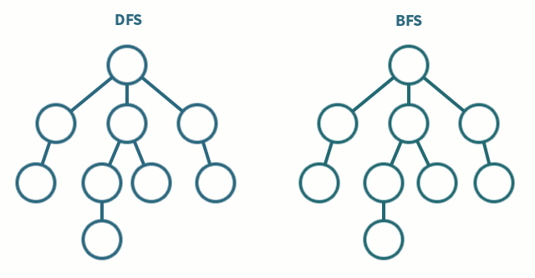
Algoritmos y Estructuras
de Datos

Slide 15
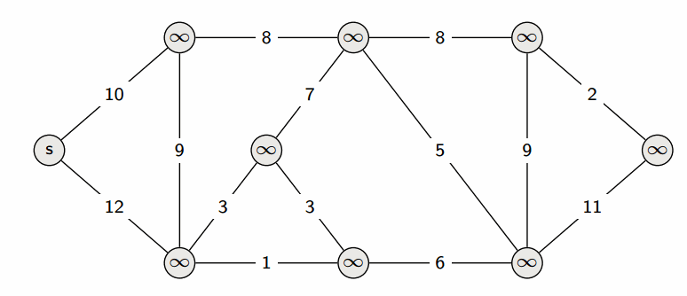
Algoritmos y Estructuras
de Datos
Algoritmo de Dijkstra: este algoritmo encuentra el camino más corto entre dos nodos en un grafo ponderado. Comienza desde el nodo de origen y utiliza una cola de prioridad para explorar los nodos más cercanos al origen primero.

Slide 16
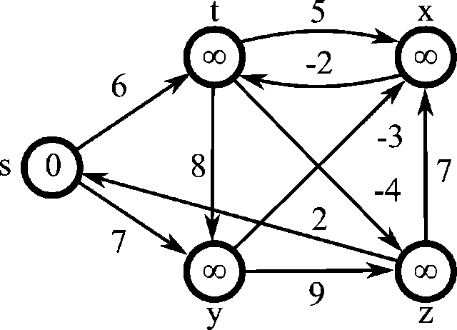
Algoritmos y Estructuras
de Datos
Algoritmo de Bellman-Ford: este algoritmo encuentra el camino más corto entre dos nodos en un grafo ponderado que puede tener aristas con pesos negativos. Comienza desde el nodo de origen y utiliza una iteración de relajación para actualizar los caminos más cortos hasta que se alcance el nodo de destino.

Slide 17
Algoritmos y Estructuras
de Datos
EN PYTHON

Slide 18
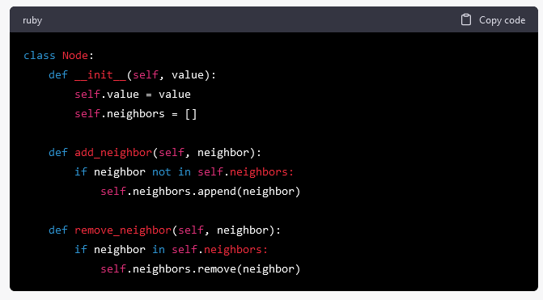
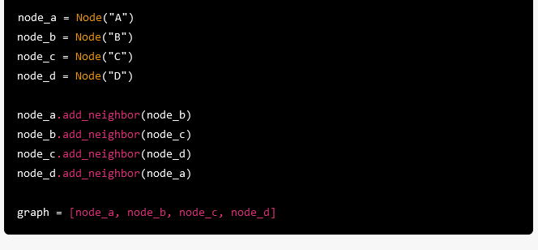
Algoritmos y Estructuras
de Datos

Slide 19
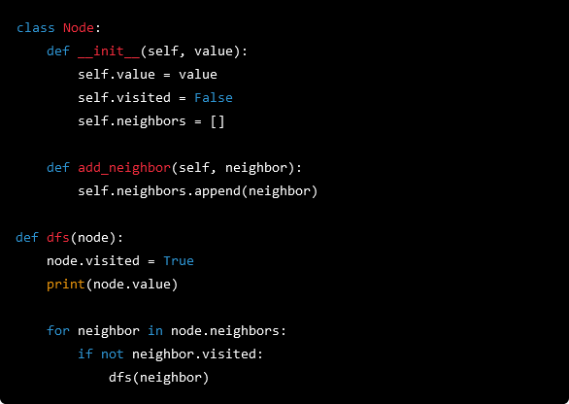
Algoritmos y Estructuras
de Datos

Slide 20
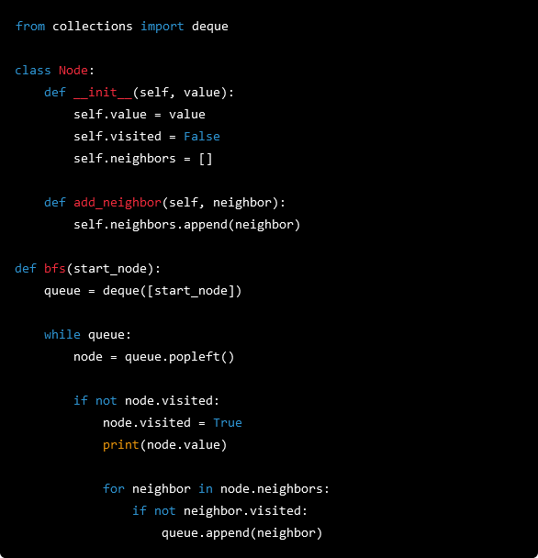
Algoritmos y Estructuras
de Datos

Slide 21
Algoritmos y Estructuras
de Datos

Slide 22
Algoritmos y Estructuras
de Datos

Slide 23
Algoritmos y Estructuras
de Datos

Slide 24
Algoritmos y Estructuras
de Datos

